Slide 1
Несчастные случаи в офисах
Общий пакет H3SE
Модуль TCNT 1.1

Slide 2
Цели модуля
В конце модуля вы должны:
Знать основные риски, связанные с вашей повседневной деятельностью, в офисе и во время поездок.
Уметь различать правильное и неправильное поведение в офисе и во время поездок.
Знать правила поведения, если вы управляете транспортным средством для Total.

Slide 3
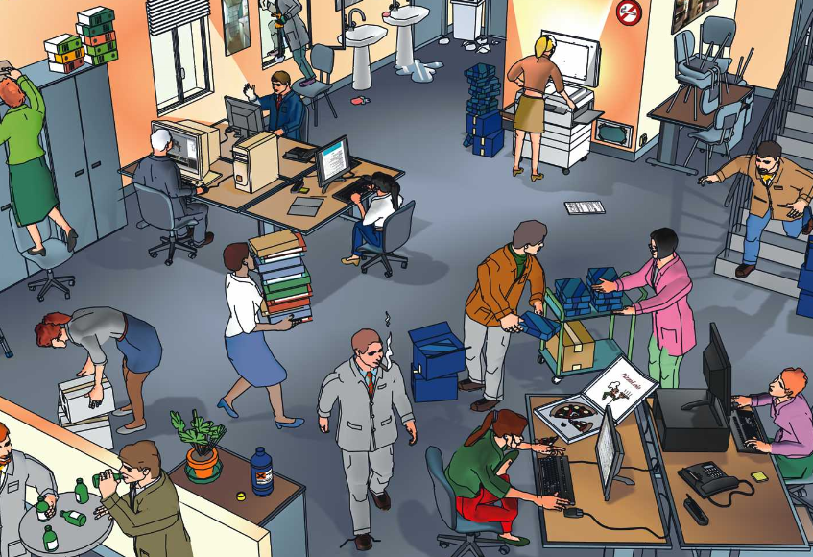

Slide 4
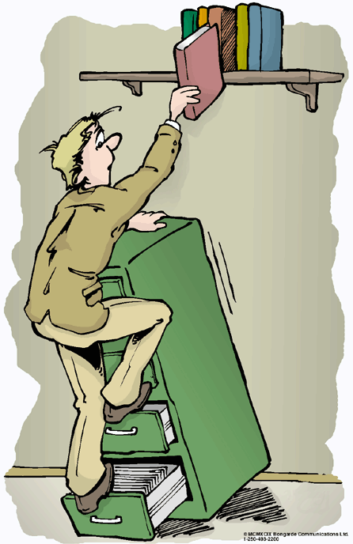
ОФИСНЫЕ РИСКИ
5 САМЫХ ИЗВЕСТНЫХ несчастных случаев в 2015 году (M&S)
  Упасть вниз по лестнице или упасть при входе- выходе из транспортного средства
  Споткнуться при ходьбе
  Поскользнуться при ходьбе
  Падение / наклон предмета
  Авария грузовика
Эти 5 САМЫХ ИЗВЕСТНЫХ случаев составляют 50% TRIR
10 % несчастные случаев происходят с офисными работниками

Slide 5
Несчастный случай при перемещении
Упасть вниз по лестнице
  Держитесь за перила
    При спуске и при подъеме
  Не спускайтесь по лестнице очень быстро, перепрыгивая через ступеньки
  Возьмите лифт
Споткнуться или натолкнуться....
  Отсутствие электрических кабелей в проходах
  Не оставляйте ящики открытыми
  Не бегите по коридорам
  Порядок на столе
Поскользнуться
  Осторожно на влажной почве (операции очистки)
  Сообщайте об утечках
  Остерегайтесь снега и льда: автостоянка
Остерегайтесь внутреннего движения на автостоянках

Slide 6



Несчастные случаи, связанные с офисной работой
Переносить грузы
  Используйте мышцы ног, чтобы поднять груз, никогда не нагружайте спину или руки, которые должны оставаться прямыми
    Обучение!
Остерегайтесь высоко размещенных тяжелых предметов
Порезаться
  Используйте ножницы, а не нож
  Используйте безопасный резак
    Надевайте перчатки
Уделите время, чтобы прочитать руководство по использованию оборудования

Slide 7
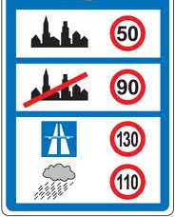



Движение – Перемещение транспортного средства
Соблюдайте ограничение скорости,
скорость должна соответствовать условиям дорожного движения
Паркуйтесь задним ходом
  Чтобы можно было безопасно выехать
  (а не чтобы быстрее эвакуироваться!)
Застегивайтесь ремнем
  Ремень спереди и сзади
Не разговаривайте по телефону во время вождения
  Даже с гарнитурой
  (правило Группы)
Учитывайте время вождения
Не пейте перед вождением!
  Осторожно с выпивкой "на посошок", с коктейлями
    Предусмотреть при необходимости общественный транспорт

Slide 8


Неосмотрительность
Риск падения
  Не поднимайтесь на кресле с колесиками
  Не качайтесь назад на
  спинку кресла
  Не залезайте на мебель
Опасность поражения электрическим током
  Не беритесь чинить все, связанное с электричеством
  Отключите от сети перед любыми работами
  Сообщайте о любых проблемах

Slide 9
Правильное поведение
Не бегать
Не качаться на стуле
Избегать небрежности
Держаться за поручни
Эвакуироваться в случае тревоги (защита/ нападение, ранение, пожар)
Соблюдать основные запреты (не курить ...)

Slide 10

Золотое правило №2 - напоминание

Slide 12




Золотые правила в офисе
02 – Движение – Перемещение ПЕШКОМ
Споткнуться или натолкнуться....
  Порядок на столе
    Отсутствие электрических кабелей в проходах
    Не оставляйте ящики открытыми
  Не бегите по коридорам
Упасть вниз по лестнице
  Пользоваться лифтом, когда это возможно
  На лестнице держаться за перила при спуске и подъеме
  Не спускайтесь по лестнице очень быстро, перепрыгивая через ступеньки
Поскользнуться
  Осторожно на влажной почве
  Остерегайтесь снега и льда
Наезд
  Остерегайтесь внутреннего движения (автостоянки)
  Используйте пешеходные дорожки
  При работе на промплощадке, остерегайтесь работы машин и транспортных средств

